Slide 1
La méiose
Les mutations chromosomiques au cours de la méiose

Slide 2
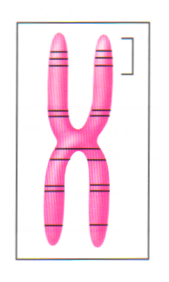
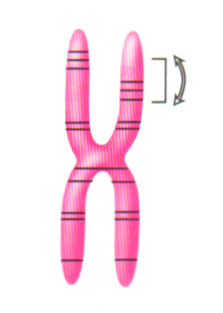
Les mutations chromosomiques au cours de la méiose
Une partie du chromosome est

Slide 3
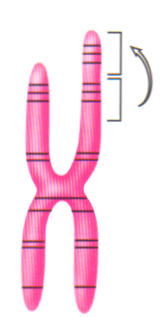
Les mutations chromosomiques au cours de la méiose
b) Une partie du chromosome est

Slide 4
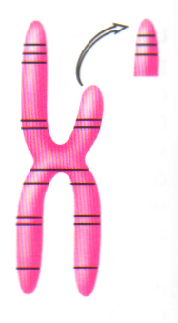
Les mutations chromosomiques au cours de la méiose
c) Une partie du chromosome est
ou

Slide 5
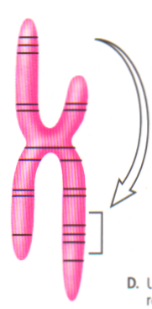
Les mutations chromosomiques au cours de la méiose
d) Une du chromosome se retrouve dans une du chromosome

Slide 6
Caryotype
Schéma photo-micrographique permettant de représenter le nombre, la taille et la formes des chromosomes d’une personne
Pour le préparer, on coupe et fixe des chromosomes prélevés dans les cellules du corps au cours de la mitose
Ce schéma est utilisé pour diagnostiquer des troubles génétiques

Slide 7
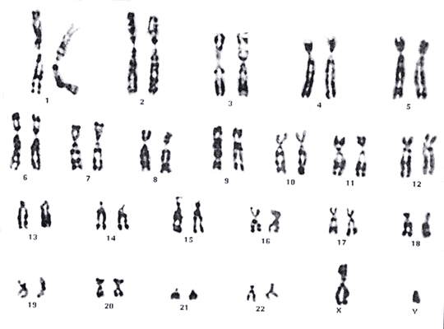

Slide 8
Les syndromes
Une ou un trouble particulier accompagné d’une série précise de symptômes qui se manifestent ensemble
Ex : Syndrome de Down : chromosome 21

Slide 9
